Slide 1

Algoritmos e Lógica de Programação
Prof. Alisson Kuhn
alissonkuhn@hotmail.com

Slide 2
Aula 9
Introdução a Linguagem de Programação C

Slide 3
Sobre a Linguagem C
A linguagem de programação C foi criada na década de 70, por Dennis Ritchie, que a implementou, pela primeira vez, em um computador DEC PDP11, rodando o sistema operacional UNIX.
C é considerada uma linguagem de programação genérica e que pode ser utilizada para a criação de diversos tipos de programas, desde softwares de alto nível, como programas comerciais, até sistemas de baixo nível, como programas para automação industrial e sistemas para dispositivos embarcados.

Slide 4
Características da Linguagem C
C é uma linguagem de programação case sensitive.
Os comandos em C são escritos em minúsculo

Slide 5
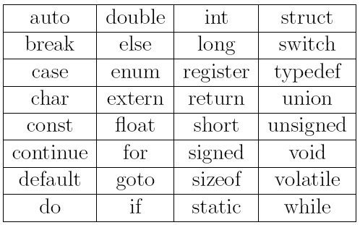
Palavras reservadas
As palavras reservadas da linguagem C são palavras que fazem parte da sua estrutura e têm significados pré-determinados. Elas não podem ser redefinidas e não podem ser utilizadas como identificadores de variáveis, procedures, functions etc. Algumas das palavras reservadas são:

Slide 6
Comentários
Os comentários tornam o código fonte de um programa mais legível, o que facilita as futuras manutenções.
Para se realizar um comentário em C, basta iniciar o texto que se quer comentar com uma barra e asterisco (/*) e terminar com um asterisco e uma barra (*/).

Slide 7
Arquivos-Cabeçalhos - Bibliotecas
São arquivos que contem funções (comandos) para ajudar no desenvolvimento de algoritmos. A extensão .h vem de header (cabeçalho em inglês)
Exemplo: stdio.h, conio.h, string.h

Slide 8
Estrutura de um programa em C
#include < Bibliotecas usadas pelo programa > <stdio.h>, <conio.h>
void main() //função principal
{
const < declaração de constantes > int numero = 1;
tipo_variavel nome; < declaração de variáveis > char nome[80];
< comandos >
< comandos >
}
Obs: todas as instruções em C devem ser terminadas em ponto e virgula (;)

Slide 9
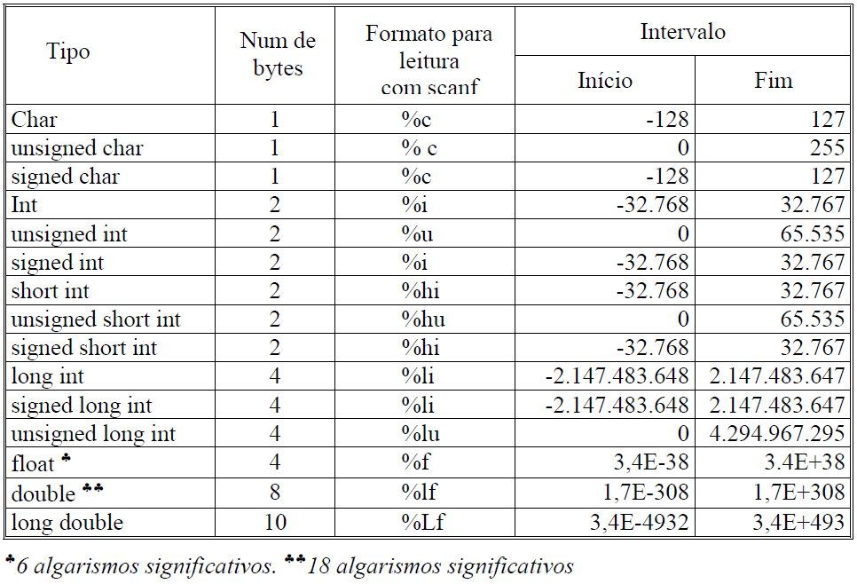
Tipos básicos de dados

Slide 10
Atribuição em C
variavel = conteudo;

Slide 11
Operadores
Aritméticos
+ soma
- subtração
* multiplicação
/ divisão
Lógicos
&& e
|| ou
! não
Relacionais
== igual a
> Maior que
< Menor que
>= Maior ou igual a
<= Menor ou igual a
!= diferente
Incremento e Decremento
++ incrementa uma unidade
-- decrementa uma unidade

Slide 12
Operadores
Aritméticos de atribuição
<variável> <operador> = <expressão>
equivale a
<variável> = <variável> <operador> (<expressão>);
Exemplos:
i+ = 2; equivale a i = i + 2;
x* = y + 2; equivale a x = x * (y + 2);
d- = 3; equivale a d = d – 3;

Slide 13
Strings
Uma String é uma sequência de caracteres entre aspas duplas: "exemplo de uma string em C".
Exemplo:
char nome[80];
char cidade[50];

Slide 14
A função printf
A função printf exibe um ou mais dados na tela. Para tanto ele deve receber pelo menos dois parâmetros, separados por vírgula:
um string de formato que define, através de caracteres especiais, os tipos dos dados a serem impressos e suas posições na linha de impressão;
um dado a ser impresso. Este dado pode ser qualquer um dos dados visto anteriormente.
Por exemplo:
printf("%s","teste");
"%s" : é a string de formato "teste" : é o dado a ser impresso.

Slide 15
A função printf
A string de formato define quais os tipos dos dados a serem impressos. O símbolo %s será substituído pelo dado que vem após a vírgula. Os dados definem quais os valores a serem impressos.
Se for necessário, um string de formato pode definir que mais de um dado será impresso. Para tanto, dentro da string de formato deve haver mais de um %, um para cada dado a ser impresso. Neste caso, os dados devem vir após a string de formato separados por vírgulas.

Slide 16
A função printf
Por exemplo:
printf("%s %s","teste1", "outra string");
Isto irá imprimir o string teste1 deixar 1 espaço em branco e imprimir ao lado o string outra string, assim :
teste1 outra string

Slide 17
A função “scanf”
A função scanf( ) é uma das funções de entrada de dados da Linguagem C, que pode ser usada para ler virtualmente qualquer tipo de dado inserido por meio do teclado, frequentemente ela é usada para a entrada de números inteiros ou de ponto flutuante. A forma geral da função scanf( ) é:
scanf (“string de controle”, lista de argumentos);

Slide 18
A função “scanf”
Os especificadores de formato de entrada são precedidos por um sinal % e dizem à função scanf( ) qual tipo de dado deve ser lido em seguida. Esses códigos são listados na tabela a seguir.
Código | Significado
%c | Lê um único caractere
%d | Lê um decimal inteiro
%i | Lê um decimal inteiro (não pode ser octal ou hexadecimal)
%u | Lê um decimal sem sinal
%e | Lê um número em ponto flutuante com sinal opcional
%f | Lê um número em ponto flutuante com ponto opcional
%g | Lê um número em ponto flutuante com expoente opcional (double)
%o | Lê um número em base octal
%s | Lê uma string
%x | Lê um número em base hexadecimal
%p | Lê um ponteiro

Slide 19
Comando “scanf”
Exemplos:
#include <stdio.h>
void main()
{
int count;
scanf("%d ", &count);
}
#include <stdio.h>
void main(void)
{
char nome[40];
scanf("%s", nome);
}

Slide 20
Comando “scanf”
Pode-se ler mais de um número, basta indicar os tipos em sequência, assim como a separação física utilizada entre os números.
Exemplo:
#include <stdio.h>
void main(void)
{
int a,b;
scanf("%d,%d", &a, &b);
}

Slide 21
Comando Condicional - IF
O comando IF serve para alterar o fluxo de execução de um programa em C baseado no valor, verdadeiro ou falso, de uma expressão lógica.
Exemplo 1:
if (condicao) comando1; // executado se “codicao" for verdadeira comando2; // executado sempre independente da condição
Exemplo 2:
if (condicao) comando1; // executado se “condicao" for verdadeira else
comando2; // executado se “condicao" for falsa comando3; // executado sempre, independente // do resultado do teste

Slide 22
Comando Condicional - IF
Exemplo 3:
if (condicao) { comando1; // executados se “condicao" for verdadeira comando2; comando3; } else { comando4; // executado se “condicao" for falsa comando5; comando6; } comando7; // executado sempre independente da condição comando8; // executado sempre independente da condição

Slide 23
Comando Condicional - Switch
switch (expressão)
{
case valor1:
comandos;
break;
case valor2:
comandos;
break;
...
default:
comandos;
}

Slide 24
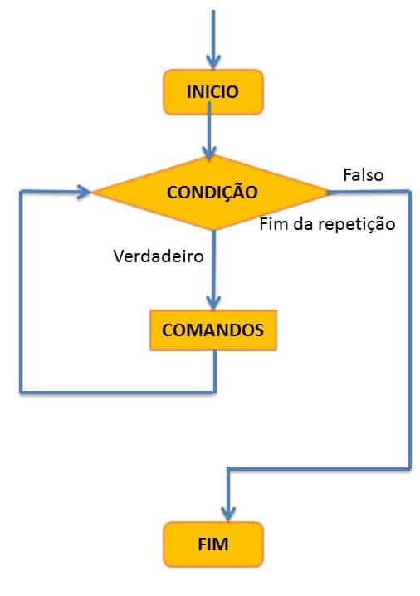
Comando Repetição - While
int i = 1;
while (i <= 10)
{
printf(“%d“, i);
i = i + 1;
}

Slide 25
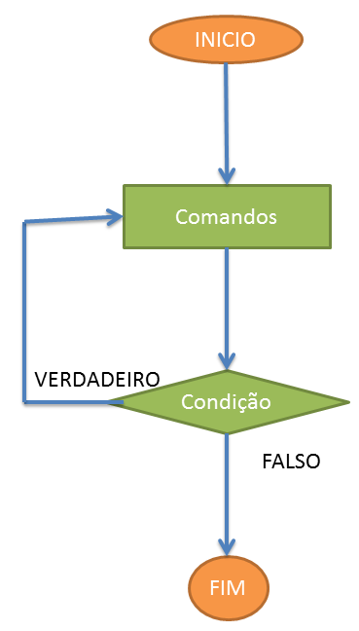
Comando Repetição – Do While
int i = 0
do{
printf(“%d“, i);
i = i + 1;
} while (i < 10);

Slide 26
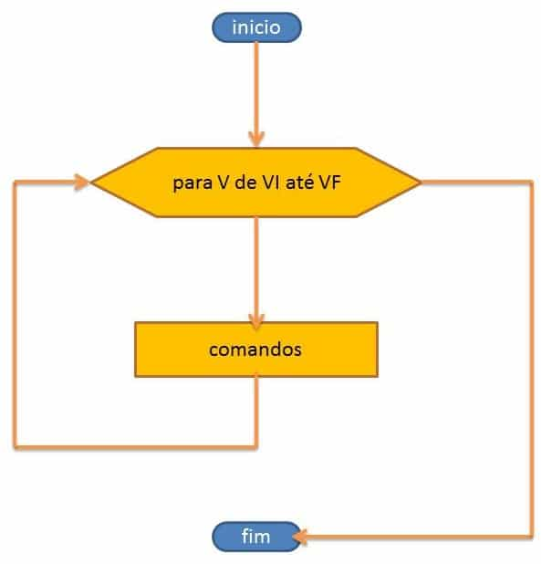
Comando Repetição - For
for (i=1; i<=10; i++)
{
printf(“%d“, i);
}

Slide 27

Exercícios
ALP Lista 15 - Exercício de Linguagem de Programação C
ALP Lista 16 - Exercício de Linguagem de Programação C – While
ALP Lista 17 - Exercício de Linguagem de Programação C – Do While
ALP Lista 18 - Exercício de Linguagem de Programação C - For

